Slide 1
Projektpräsentation Datenbankbasierte Web-Anwendungen
Autoren: Markus Wechsel, Stephane Dongmo und Mehmet Kaplan
Studiengang: Medieninformatik
Fachsemester: 4
Matrikelnummern: 5148680, 5148440, 5148693

Slide 2
Inhalt unserer Präsentation
Ideenfindung
Vorstellung unseres Entity Relationship Modell
Verwendete Framework‘s und Datenbank- Programm
Spring Boot Architektur
Kommunikation zwischen den Frameworks und der Datenbank
Projektschema
Vorstellung unser bisherigen Projektarbeit
Was fehlt noch?

Slide 3
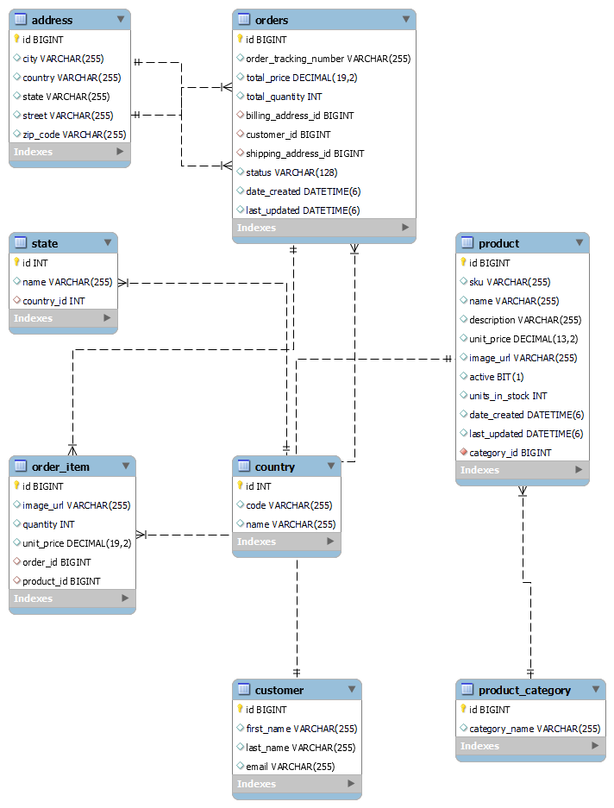
Entity Relationship Modell

Slide 4



Verwendete Framework‘s und Datenbank- Programm
Frontend
Angular
Backend
Spring Boot
MySQL

Slide 5
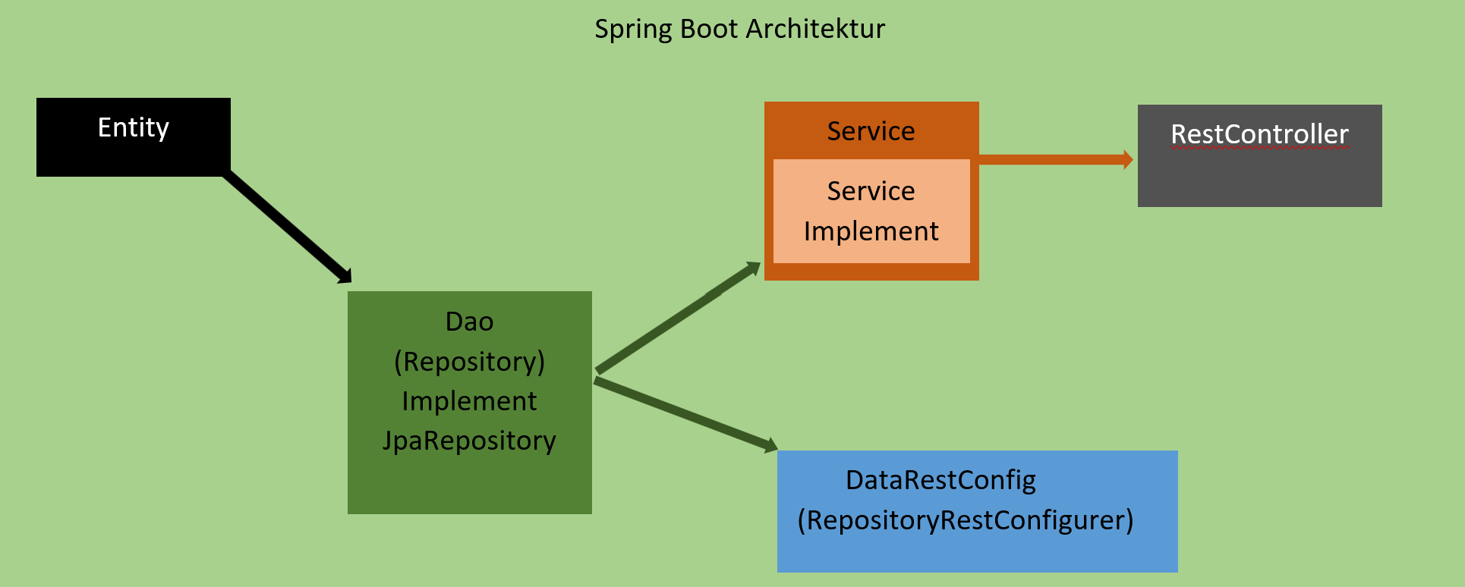
Spring Boot Architektur

Slide 6
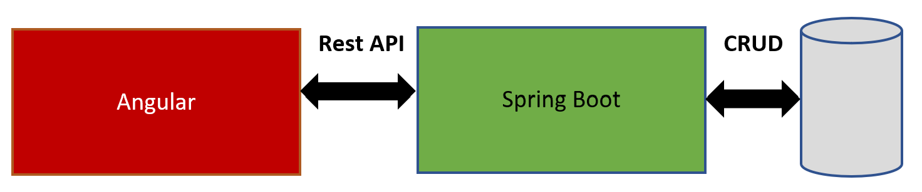
Kommunikation zwischen den Frameworks und der Datenbank
MySQL

Slide 7
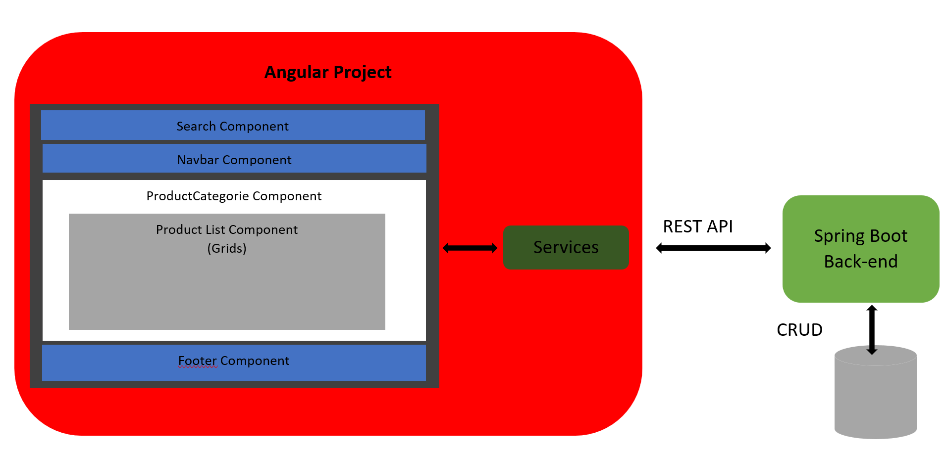
Projektschema
MySQL

Slide 8
Vorstellung unser bisherigen Projektarbeit

Slide 9
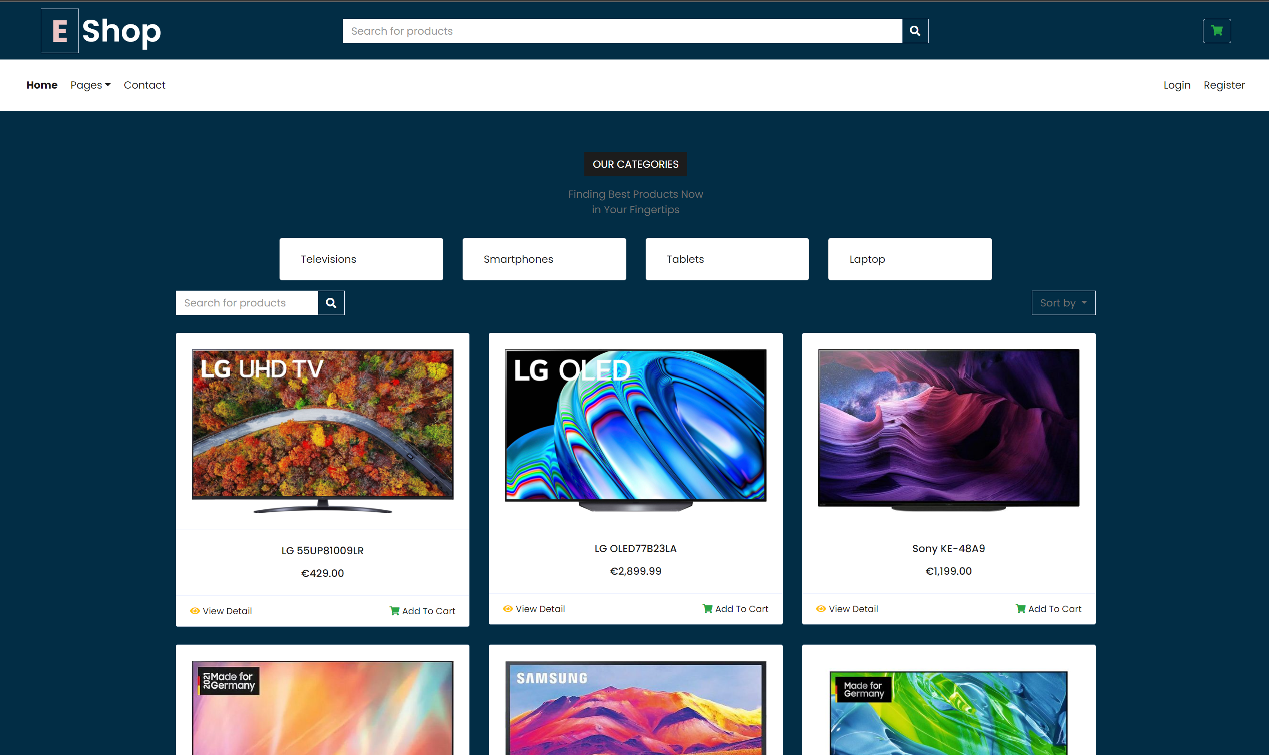
Landing-Page
Es werden sofort die Produkte aufgelistet

Slide 10
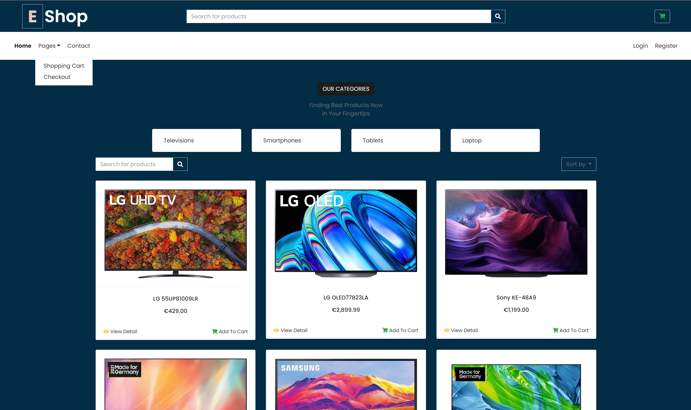
Über den Menü-Punkt „Pages“ erreicht man:
Shopping Cart (Warenkorb)
Checkout (Kasse)

Slide 11
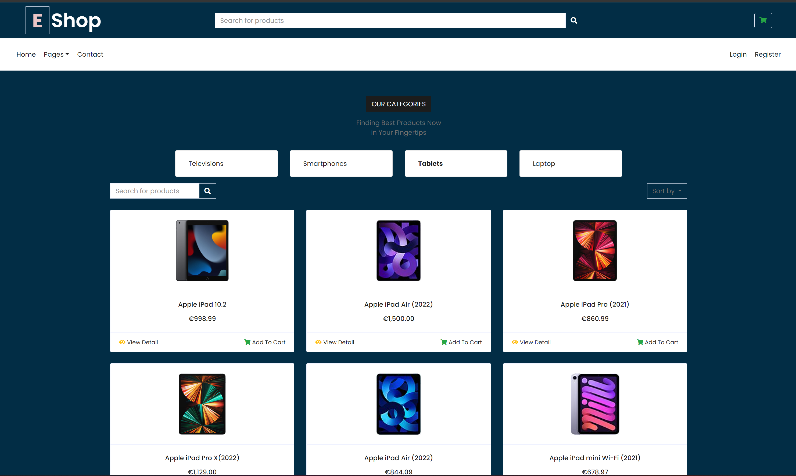
Der Shop hat vier verschiedene Kategorien:
Televisions
Smartphones
Tablets
Laptop
Ausgewählte Kategorie hebt sich durch die Farbe ab.

Slide 12
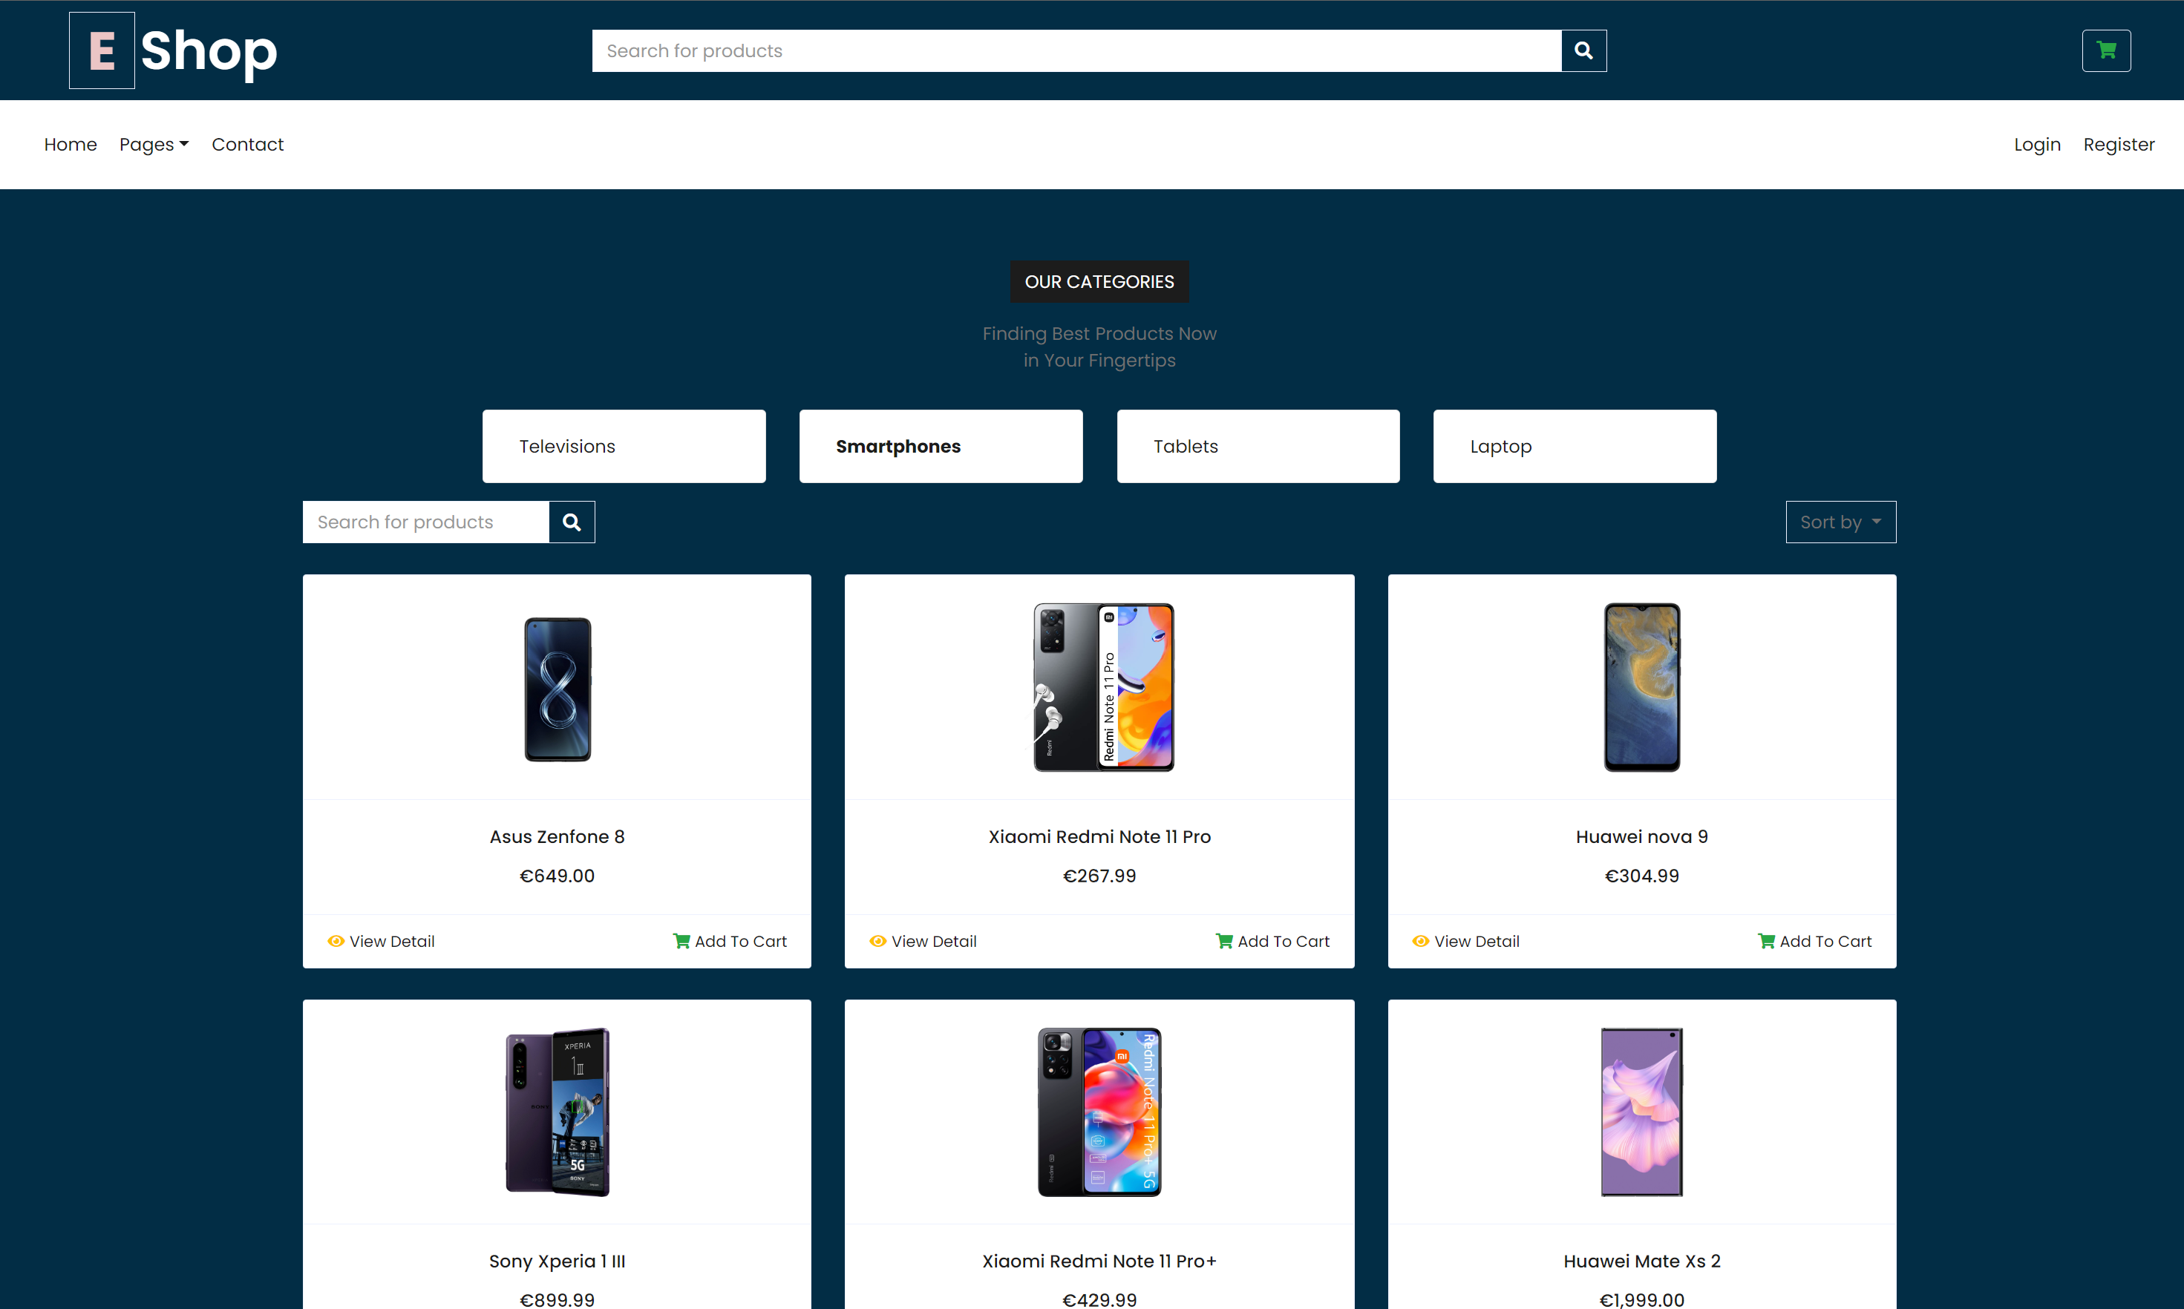
Um Artikel in den Warenkorb zu legen, kann man entweder
„Add to Cart“
oder auf das Produkt klicken.

Slide 13
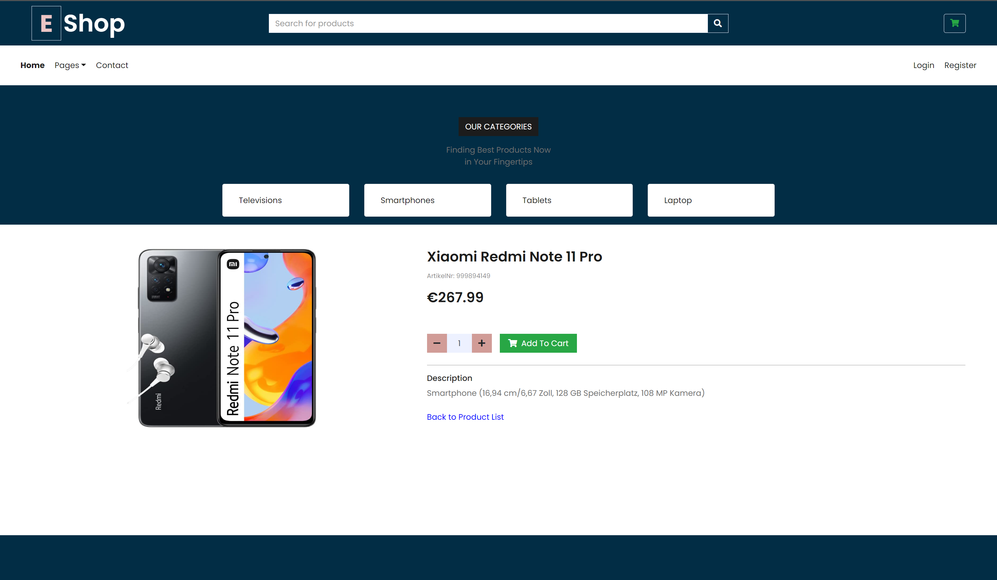
Jedes Produkt wird auf der Seite Beschrieben.
Um das Produkt hinzu zu fügen, nutzt man die „Add to Cart“ Fläche.

Slide 14
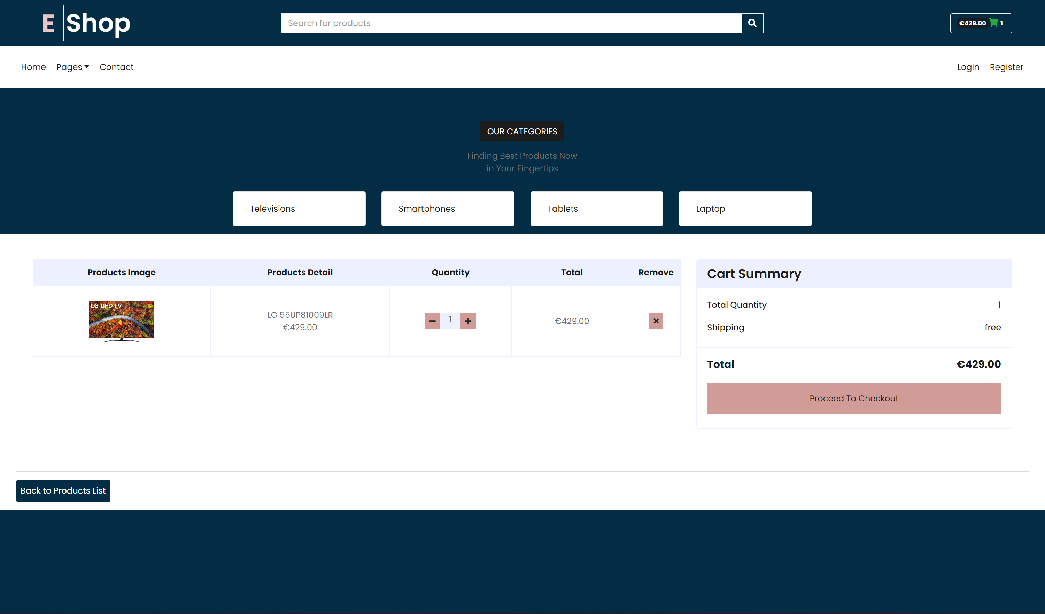

Im Warenkorb sieht man dann die Produkte, welche man hinzugefügt hat.
Auch den aktuellen wert ist immer oben Rechts zu sehen.
Mit „Proceed To Checkout“ wird man zu der Adressvergabe weitergeleitet.

Slide 15
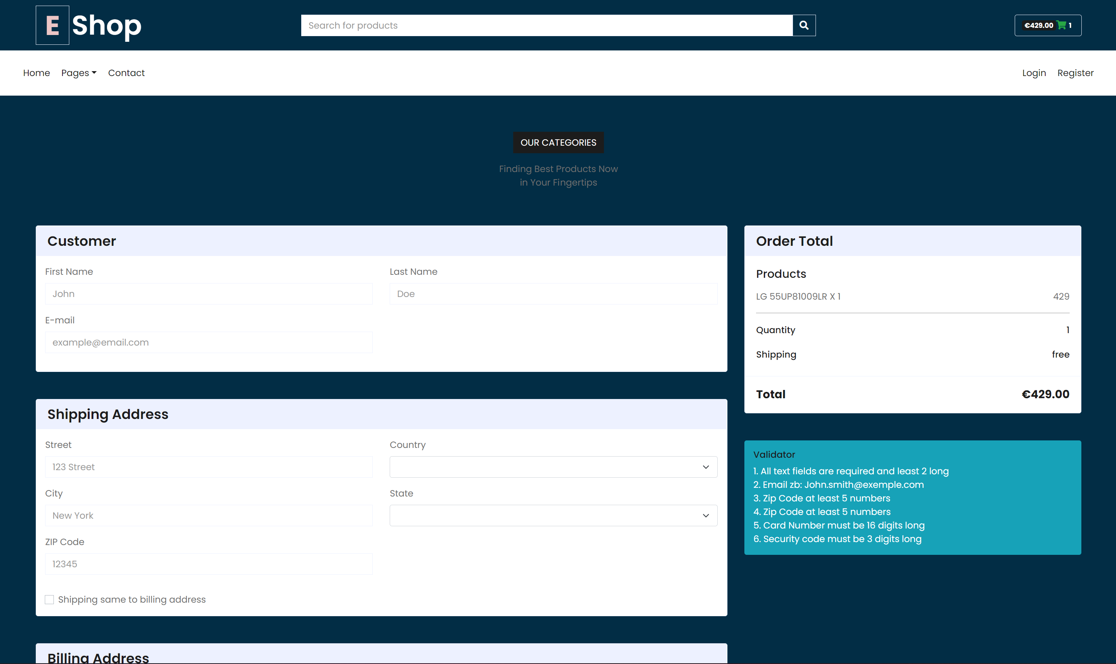
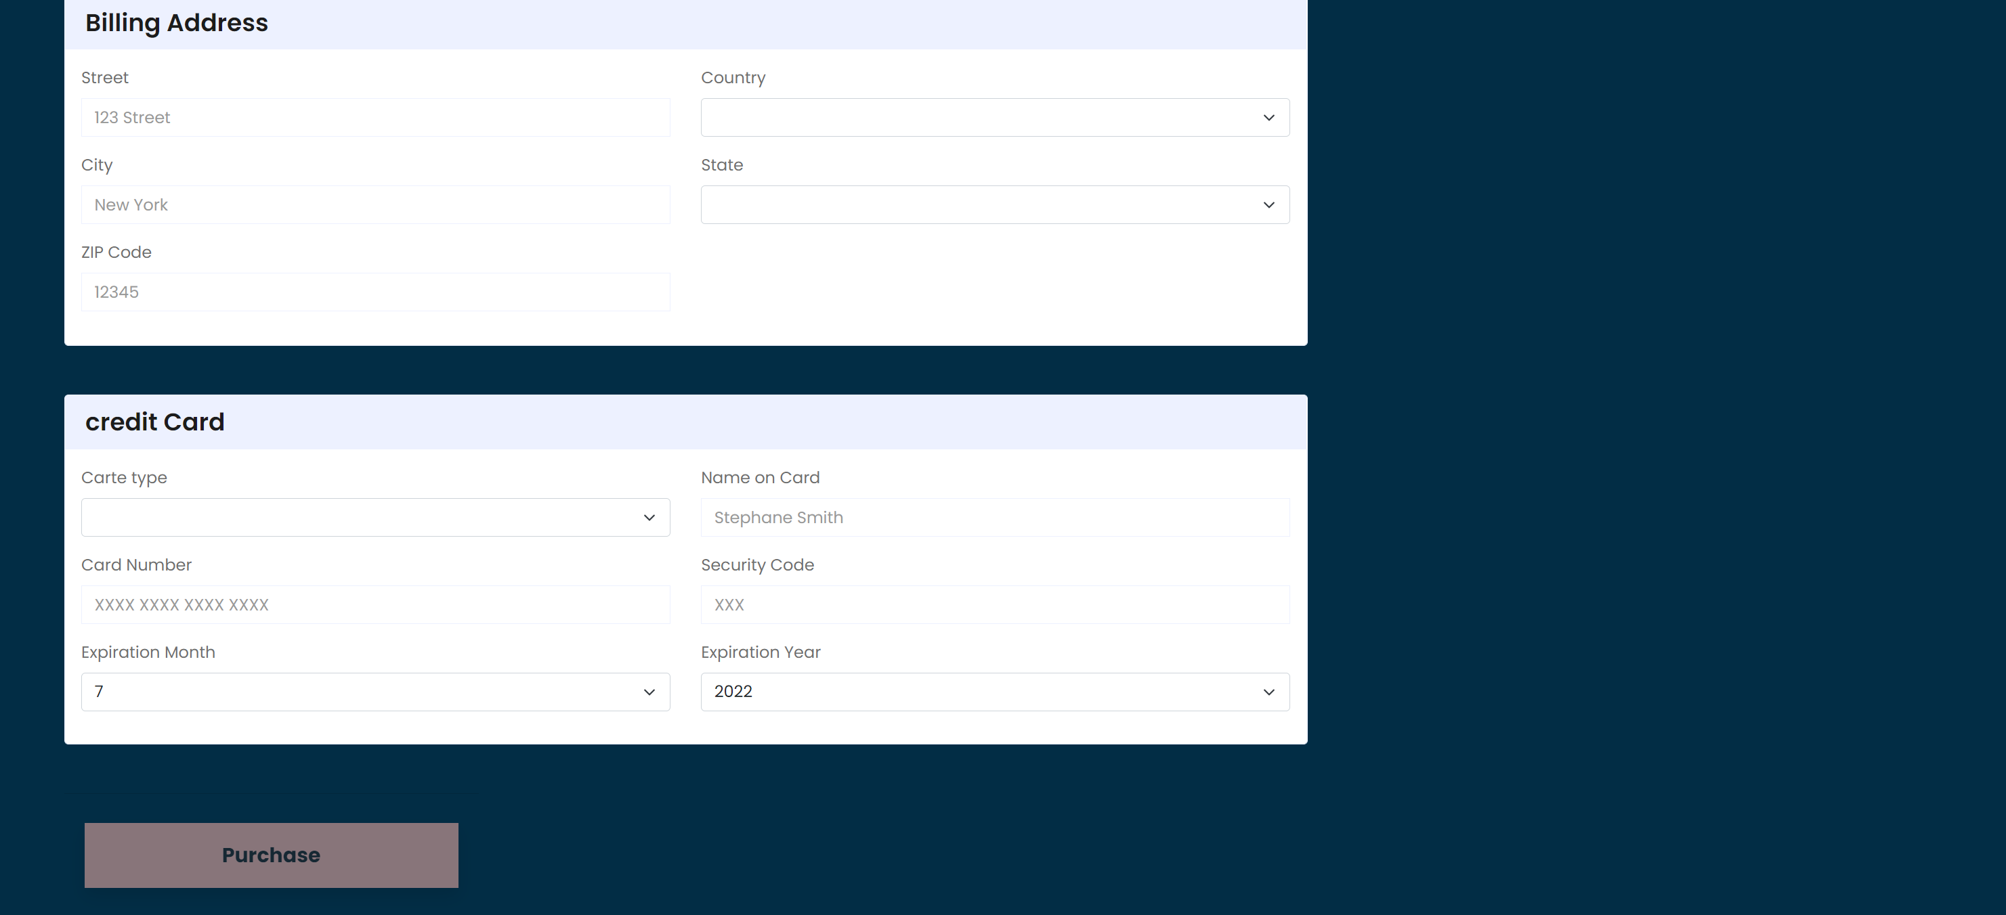
Um die Bestellung zu vervolständigen, müssen noch die Informationen:
Customer
Shipping Address
Billing Address
Credit Card
ausgefüllt werden.
Mit „Puchase“ wird die Bestellung abgeschlossen.

Slide 16
Was fehlt noch?
Login und Registrierungsverfahren
Übermittlung der Zustellnummer

Slide 17
Vielen Dank für eure Aufmerksamkeit

